Slide 1
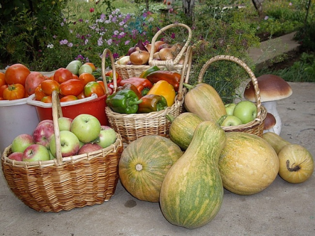
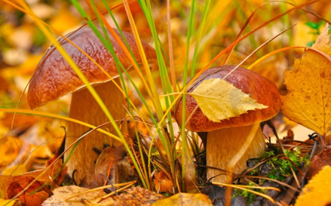
И в садах, и в огороде, И в лесу, и у воды. Приготовила природа Всевозможные плоды.

Slide 2
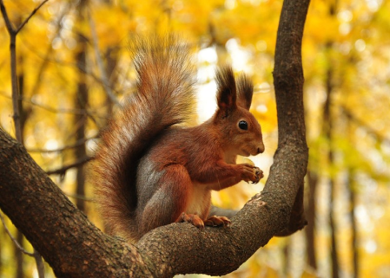
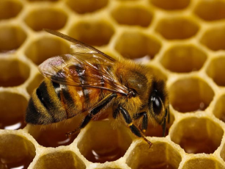
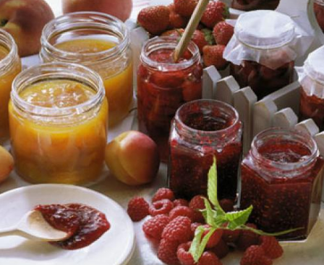
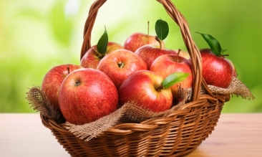
Сушат белочки коренья, Запасают пчёлы мёд. Варит бабушка варенье, В погреб яблоки кладёт.

Slide 3
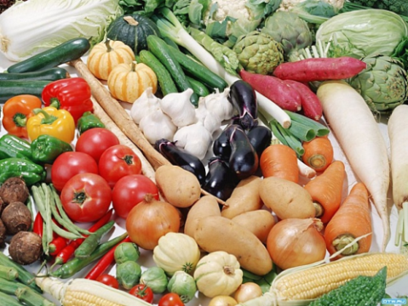
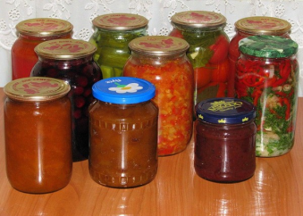
Уродился урожай - Собирай дары природы! В холод, в стужу, в непогоду Пригодится урожай!

Slide 4
Составила: учитель начальных классов
КОУ «Начальная школа – детский сад № 76»
Боярская С.Г.
Омск 2014г.

